Slide 1
„HANÁ regionální produkt®“
30. května 2012, LeaderFEST 2012 Levoča
Bc. Vendula Pírková – regionální koordinátorka

Slide 2
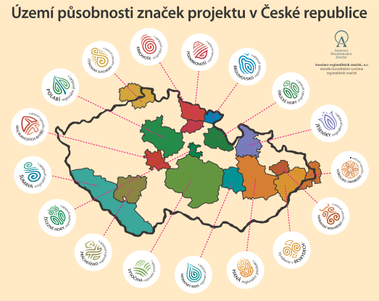
Národní koordinátor
„HANÁ regionální produkt®“ součást Asociace regionálních značek, o.s. (Národní koordinátor)
Na území ČR - celkem 22 regionálních značek

Slide 3
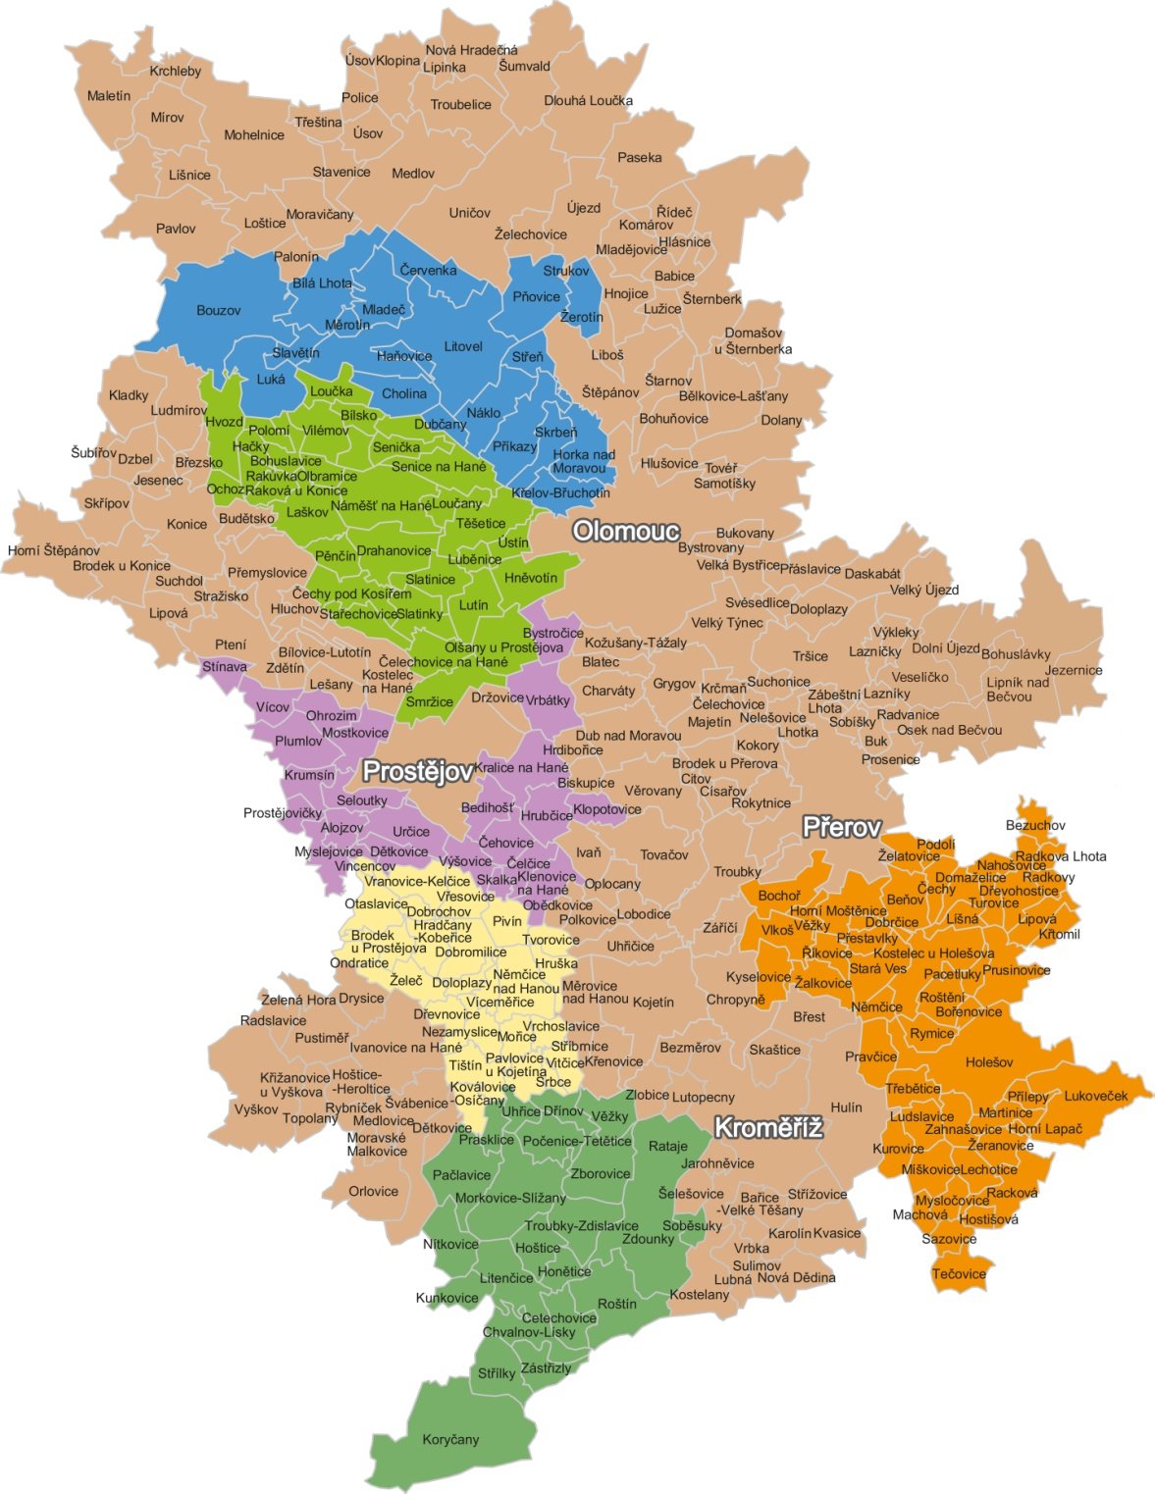
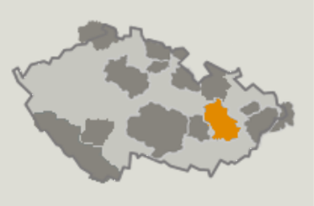
Území
celkem 333 obcí

Slide 4
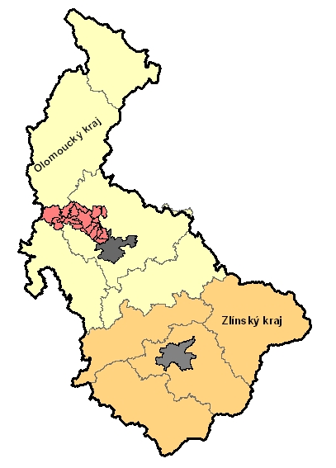
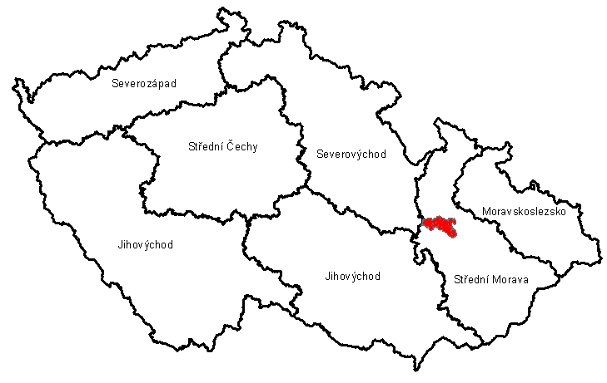
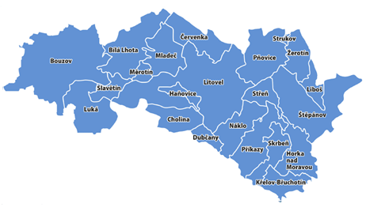
Regionální koordinátor
Moravská cesta (Litovelsko-Pomoraví), o.s.
Rozloha - 25 060 ha
Počet obyvatel - 26 665
22 obcí
Datum vzniku MAS: prosinec 2005, IČO: 270 37 932
Datum registrace MAS: dne 29. 6. 2006, pod č.j. VS/1-1/64576/06-R,

Slide 5
Úvod
Převzetí značky březen 2011
Hlavním cílem regionálního značení výrobků je zviditelnit region Haná a využít jeho socioekonomických výhod.
Posílení venkovské ekonomiky, zhodnocení přírodního dědictví a schopností lidského potenciálu ve venkovských oblastech
Posílení udržitelného cestovního ruchu, zlepšená orientace návštěvníků při nákupech ve venkovských regionech a zvýšení odbytu místních výrobců
Zvýšení identifikace místních obyvatel s regionem a jeho tradicemi
Posílení rovných příležitostí
Marketingová strategie
„Hanáci ômijó ledasco … zkôste to!“

Slide 6
Území
Memorandum o spolupráci
MAS Moravská cesta - Litovelsko, Olomoucko
MAS Region HANÁ - Kosířsko, Konicko, severní Prostějovsko
MAS-Partnerství Moštěnka
- jižní Přerovsko, Holešovsko
MAS Na cestě k prosperitě
- jižní Prostějovsko, Němčicko
MAS Prostějov venkov
5 výrobců – Poštulka, Kuželová, Sýkora, Giacintová, Vitoslavská
2 sdružení a 2 instituce (ARZ, KS NS MAS, Olomoucký kraj, KAZV Olomouc)

Slide 7
Model spolupráce
Asociace regionálního značení
MAS Moravská cesta
regionální koordinátor
MAS Partnerství Moštěnka
MAS Region HANÁ
Výrobce 3
Výrobce 7
Výrobce 1
Výrobce 4
Výrobce 6
Výrobce 2
Výrobce 8
Výrobce 5

Slide 8
Certifikace
Fungování systému regionálního značení
žádost o udělení značky
VÝROBCE
KOORDINÁTOR
CERTIFIKAČNÍ KOMISE
certifikát platný na 2 roky a uzavření smlouvy o udělení a užívání značky

Slide 9
Kritéria pro výrobce
Kritéria pro výrobce
Místní subjekt – živnostník, firma, organizace s provozovnou ve vymezeném území Hané.
Zemědělec hospodařící na území a včelař jehož včelstva jsou umístěna ve vymezeném území Hané.
Kvalifikace pro příslušnou výrobu – platný ŽL pro danou výrobu
Bezdlužnost
Zaručení standardní kvality výroby – žadatel plní zákonné předpisy a normy pro daný provoz
Výrobce má povinnost značit všechny své certifikované výrobky – visačka, samolepka, začlenění loga do etikety nebo na obal výrobku.

Slide 10
Finance 2012
NEREZ – PRV / Projekty spolupráce, Nová energie pro regionální značku
VYPOK – významný projekt Olomouckého kraje
(Zapojení MAS z území Hané)
Registrační poplatek (2 roky):
Výrobky: 1 500,- Kč (opakovaně 1 000,- Kč)
Certifikát platí po dobu 2 let od data vystavení.
Roční poplatek za užívání značky (částečné pokrytí nákladů na propagaci)
Drobní živnostníci (OSVČ): 1 000,- Kč
Firmy s méně než 10 zaměstnanci nebo NO: 2 000,- Kč
Firmy s 10 a více zaměstnanci: 5 000,- Kč

Slide 11
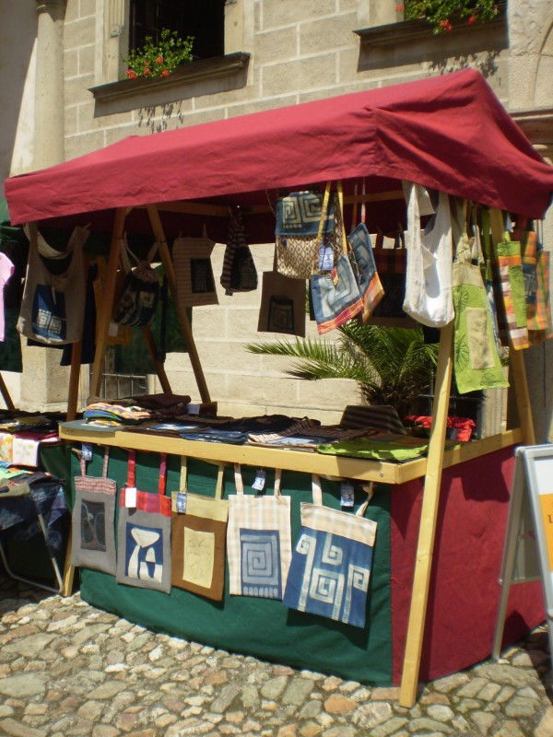
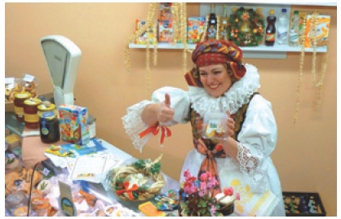
Aktivity – 2011
CERTIFIKACE
duben 2011 – 8 výrobců
červen 2011 – 11 výrobců
listopad 2011 – 8 výrobců
Hanácké farmářské trhy v Litovli a řemeslný jarmark
10.9. – Litovelské slavnosti
7.10. – Folklorní odpoledne
16.12. – Zabíjačka Na Vostro
Otevřen obchůdek v Olomouci (ul. Úzká) „To pravé z Hané i odjinud…“
Noviny Doma na Hané
Zima 2011
dnes celkem 27 výrobců

Slide 12
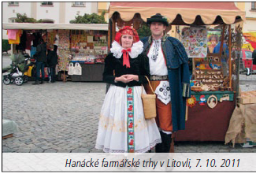
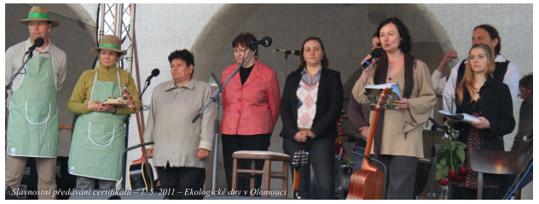
Aktivity – 2011
Další propagační akce v roce 2011
22.4. - Velikonoční Farmářské trhy v Olomouci
1.5. – EKO jarmark 2011, Olomouc
14.5. - Otevírání Poodří, Bartošovice nebo Otevírání muzea v Senetářově
17.-18.5. - LEADERfest, Štramberk
3.7. - II. Setkání Hanáků v Doloplazech
25.-30.8. - ZŽ v Českých Budějovicích (regionální značky pod záštitou NS MAS)
4. 12. - Adventní slavnost v Bílé Lhotě (jarmark regionálních produktů)
16.7. - 15.10. - Výroční Farmářské trhy v Olomouci

Slide 13
Aktivity – 2012
CERTIFIKACE - 26. 4. 2012
Hanácké farmářské trhy v Litovli a řemeslný jarmark
30.3.2012, Folklorní odpoledne
9.6.2012, Litovelské slavnosti
5.10.2012, Hanácká sklizeň
14.12.2012, Vánoční zabíjačka
Další řemeslné trhy a jarmarky – Projekt NEREZ
9.5.2012, Lázně Skalka – předávání certifikátů novým výrobcům
28.7.2012, Dřevohostice
12.8.2012, Nová Hradečná - u příležitosti tradiční místní poutě sv. Vavřince
15.9.2012, Hanácké skanzen v Příkazech - Den MAS Moravská cesta
5. výzva – září 2012
Noviny Doma na Hané - Podzim 2012, Tradiční akce jako v roce 2011 EKO jarmark 2012, vánoční trhy apod.
11 nových výrobců, 13 certifikátů dnes celkem 39 výrobců

Slide 14
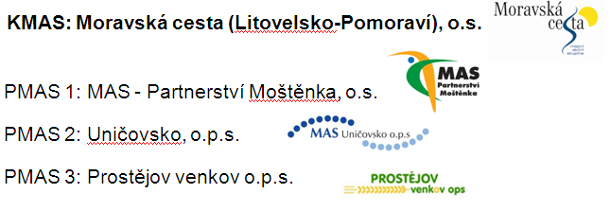
Projekty 2012
VYPOK
NEREZ – PRV / Projekty spolupráce - Nová energie pro regionální značku (Zapojení MAS z území Hané)
Výstupy projektu
Jarmarky
Dřevěné prodejní stánky – 4 ks
Složka s vloženými kartičkami o výrobcích (500 ks)
Publikace rozhovorů s výrobci (1000 ks)
Visačky, cedule, bannery, skládačky
Na území všech MAS proběhnou jarmarky regionálních výrobků u příležitosti tradičních akcí v regionu
Partneři:

Slide 15
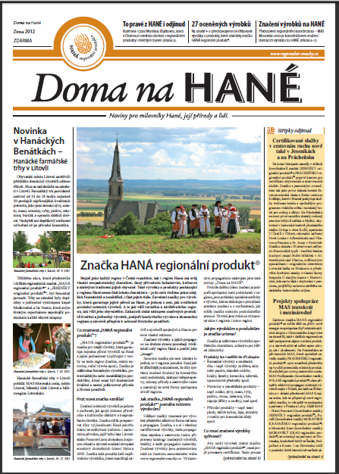
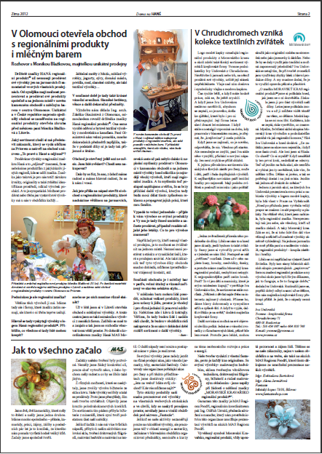
Noviny Doma na HANÉ

Slide 16
www.regionalni-znacky.cz

Slide 17
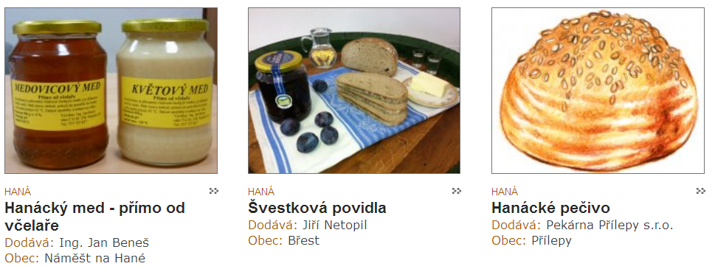
Výrobci
Dnes je značkou „HANÁ regionální produkt®“ certifikováno 39 výrobců

Slide 18
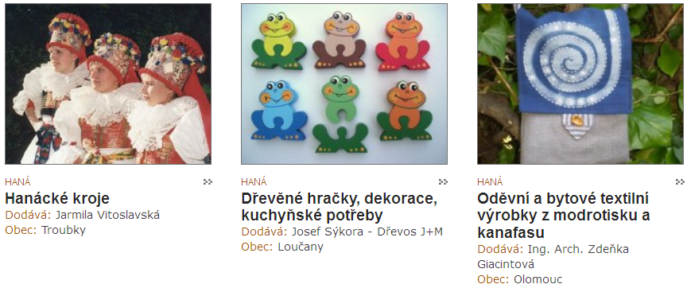
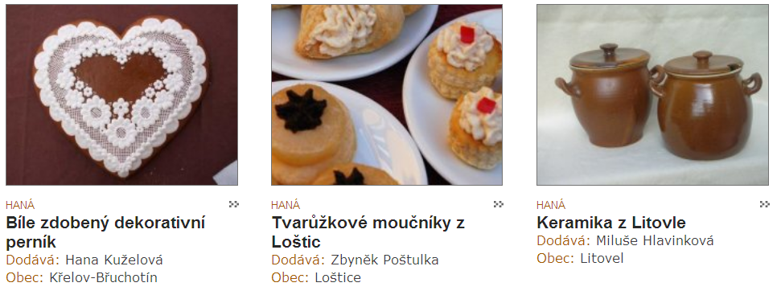

Slide 19
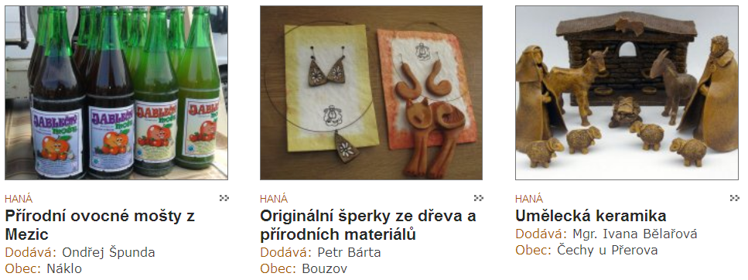
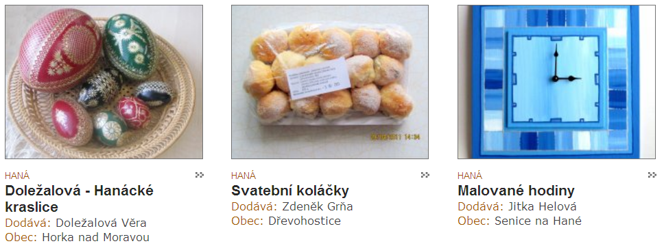

Slide 20
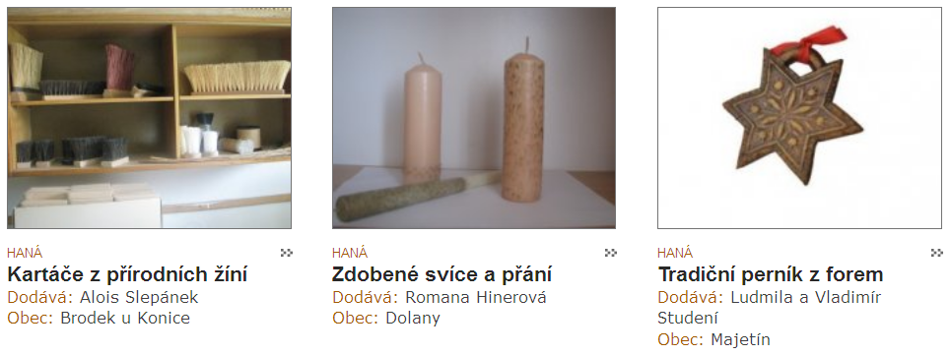
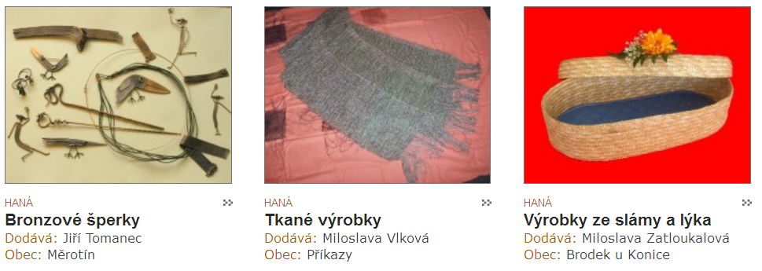

Slide 21
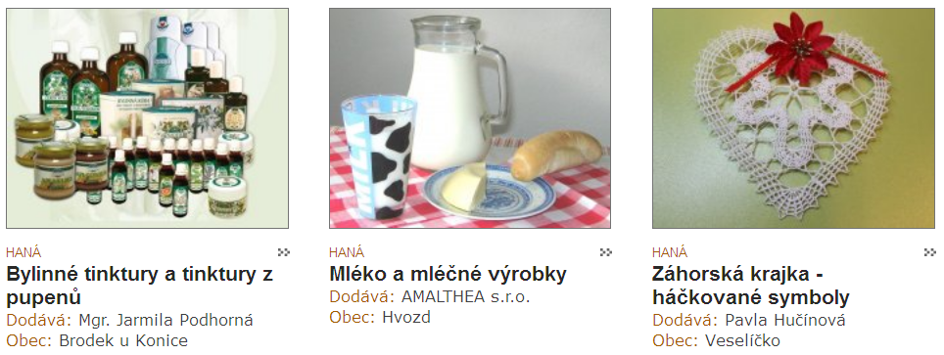
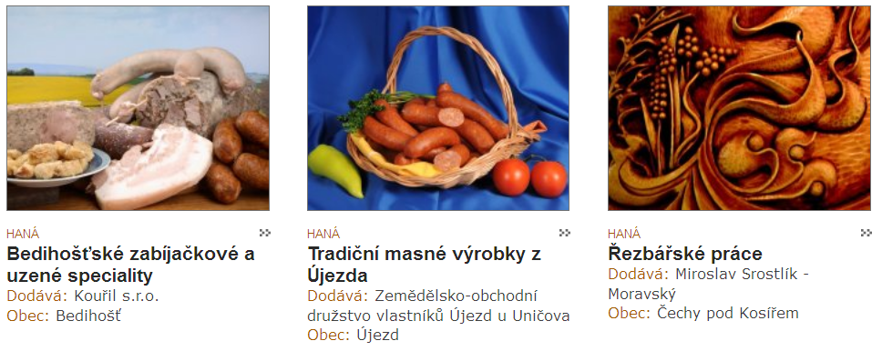

Slide 22
DĚKUJI ZA POZORNOST
Bc. Vendula Pírková
Email: moravska-cesta@centrum.cz
Tel: +420 724 957 052
www.regionalni-znacky.cz, www.moravska-cesta.cz

